Slide 1
제 8 장 연속형 변수의 확률분포 정규분포

Slide 2
1. 서론
확률변수의 취하는 값이 셀 수 없는 연속적인 값을 갖을 때의 확률분포
=> 연속형 변수의 확률분포
=> 연속확률분포
정규분포는 대부분의 경우에 적합 되는 연속확률분포이다.

Slide 3
2. 연속확률분포
연속형 확률변수: 어떤 구간내에서 확률변수가 취할 수 있는 값이 무한히 많을 때
- impossible to assign a probability
to each value(infinitely many) with
sum to be 1
=> relative frequency(density) histogram
=> 확률은 어느 구간의 면적으로 정의
=> 한 점에서의 면적은 0이므로 확률은 0.
=> 각 각의 점에서는 상대 밀도를 표시
=> probability density function f(x)
(확률밀도함수)

Slide 4
(1) 확률합은 1 =>
(2) 어느 구간의 확률은 면적으로 표시
(3) 확률밀도함수 f(x)는 x에서의 상대밀도를 표시함.
a
b

Slide 5
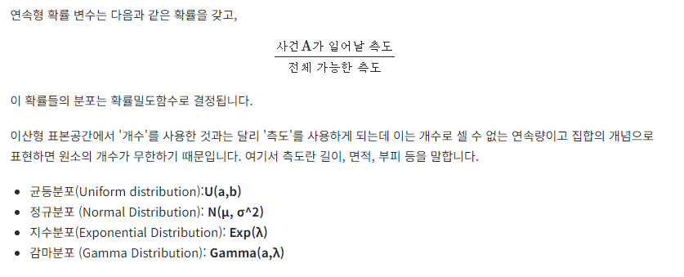
2. 연속확률분포
t 분포, Chi-square 분포, F 분포
06. 연속 확률 분포 - (통계를 위한) 확률 다루기 기초 (wikidocs.net)

Slide 6
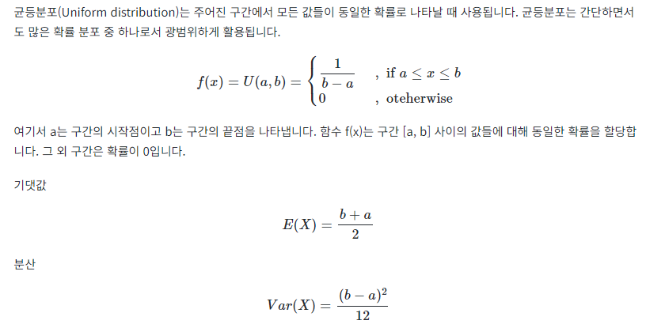
균등분포
상대밀도
06. 연속 확률 분포 - (통계를 위한) 확률 다루기 기초 (wikidocs.net)

Slide 7
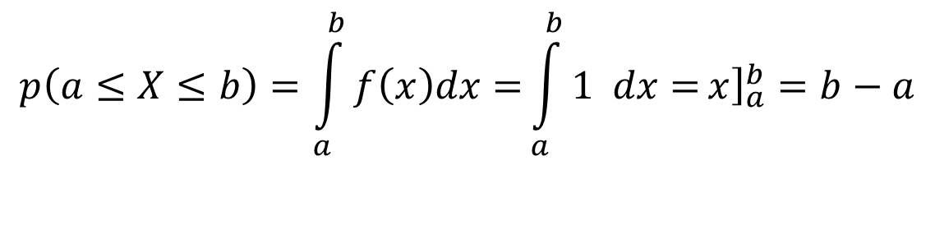
(예제1) X ~ (0,1)사이에서 동일한 발생 가능성을 갖는 임의 값=> 균등(균일)분포.
X의 확률밀도함수 f(x)와 X가 a와 b 사이에 있을 확률을 구하라.
$$p\left(a≤X≤b\right)=\int_{a}^{b}{f\left(x\right)dx=}\int_{a}^{b}{1 dx=}{\left.x\right]}_{a}^{b}=b−a$$

Slide 8
(예제1 계속) X ~ (0,2)사이에서 같은 가능성을 갖는 임의 값이다.=> 균일분포
X의 확률밀도함수 f(x)와 X가 a와 b 사이에 있을 확률을 구하라.
출처:통계학-엑셀을 이용한 분석, 자유아카데미, 김진경 외 5인

Slide 9
예제2)
c
0
1
출처:통계학-엑셀을 이용한 분석, 자유아카데미, 김진경 외 5인

Slide 10
(예제2 계속)
1
0
1
출처:통계학-엑셀을 이용한 분석, 자유아카데미, 김진경 외 5인

Slide 11
(예제3)f(x)=?
1
0
1
출처:통계학-엑셀을 이용한 분석, 자유아카데미, 김진경 외 5인

Slide 12
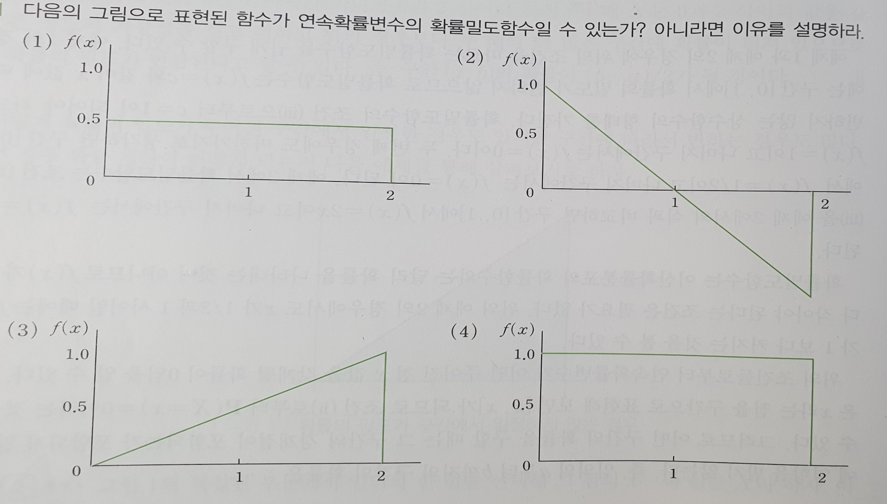
HW
출처:통계학-엑셀을 이용한 분석, 자유아카데미, 김진경 외 5인

Slide 13
3. 정규분포의 일반적 성질 및 계산
1. 특징 : X~N(μ, σ²)
(1) 평균 μ 를 중심으로 좌우 대칭
(2) bell shaped
μ을 중심으로 ±1σ 범위에 68.3%
μ을 중심으로 ± 2σ 범위에 95.4%
μ을 중심으로 ± 3σ 범위에 99.73%
(3) 평균과 표준편차(μ, σ)에 의해 위치
와 모양이 결정됨.
Note: 6sigma

Slide 14
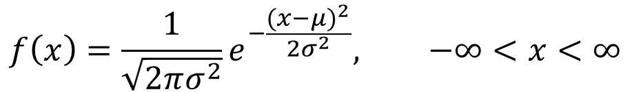
정규분포 X~N(μ, σ²)
0.683
0.954
0.997
$${f\left(x\right)=\frac{1}{\sqrt{2πσ^{2}}}e}^{−\frac{{(x−μ)}^{2}}{2σ^{2}}}, −∞<x<∞$$

Slide 15
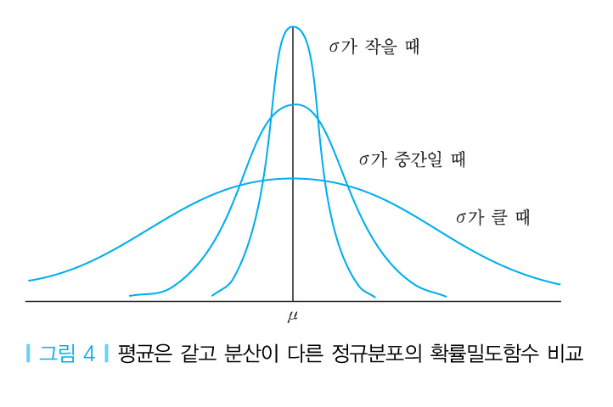
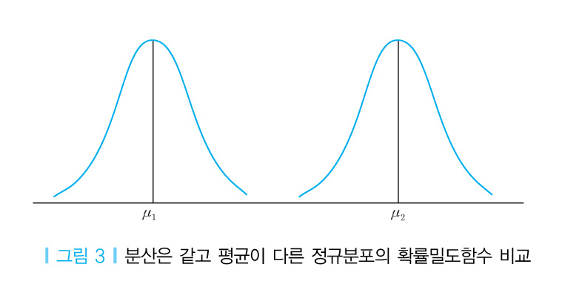
X~N(μ, σ²)의 정규분포곡선
출처:통계학-엑셀을 이용한 분석, 자유아카데미, 김진경 외 5인

Slide 16
표준정규 확률변수
Note: X~N(μ, σ²)인 경우 (μ, σ) 에 따라 매우 많은 정규분포곡선이 존재
=> 평균을 0, 표준편차 σ 의 몇 배에 해당하는
값에 확률(상대밀도)을 할당하자
표준정규분포 : Z ~ N(0,1)
원래 값:

Slide 17
표준화정규분포 Z~N(0, 1)
0.683
0.954
0.997

Slide 18
표준화정규분포 Z~N(0,1)
p(Z≤-z)
1-p(Z≤z)=p(Z>z)
-z
0
z

Slide 19
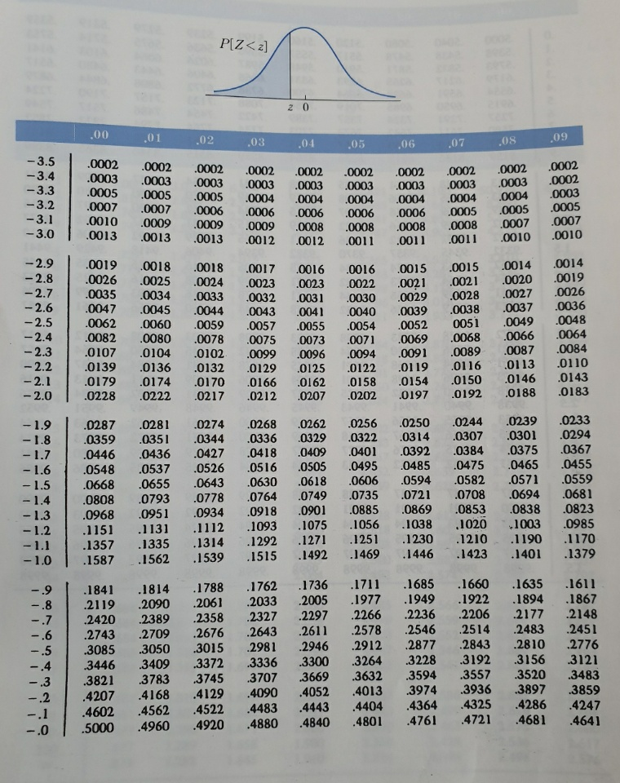
표준정규분포표

Slide 20
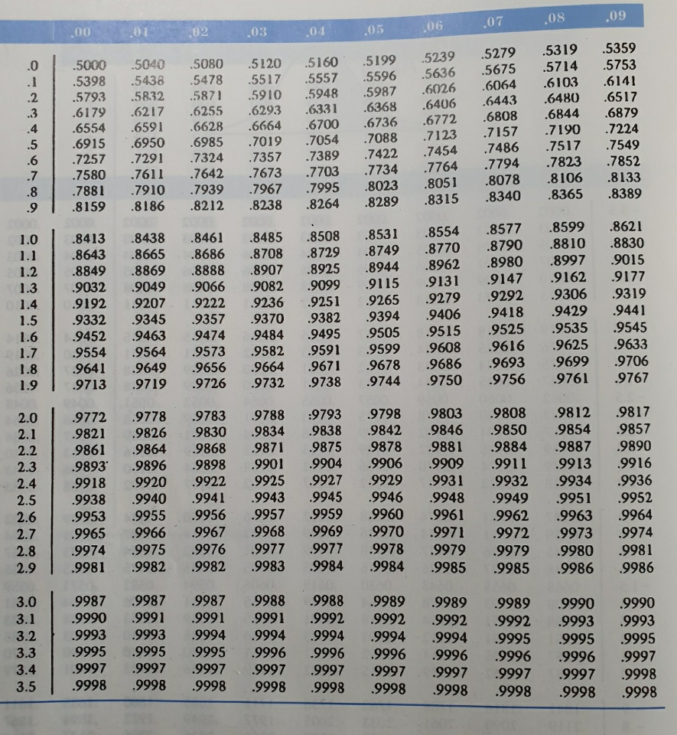
정규분포의 확률계산
(예제4)
1) p(Z≤1.37)=
2) p(Z≥1.37)=
3) p(Z<-0.155 또는 Z>1.6)=

Slide 21
(예제5) p(-z ≤Z ≤z)=0.90을 만족시키는 z?
0.90
0.05
0.05
-z
0
z

Slide 22
EXCEL 실습
표준정규분포 X ~ N(0,1) 그려보기
1) X값 입력: –3.5에서 3.5 까지 0.1씩 증가 시킨다.
2) 수식=>함수=>통계=>NORM.DIST
: X,평균과 표준편차 입력
=>표준정규분포표
3) 챠트=>꺽은선형, x축 좌표: x축 선택 후 오른마우스 버튼 클릭=> 데이터 선택=>가로(항목) 축 레이블=>x값 선택.
4) p(X ≤x)=0.975 => x=?
통계=>NORM.INV=>필요한 값 입력

Slide 23
EXCEL실습
Z ~ N(0,1)
1) P(0<Z≤1)=0.3413
1 입력=> NORM.S.DIST, cumulative
0 입력=> NORM.S.DIST, cumulative =>차
2) P(Z≤1)=P(Z ≤0)+
P(0<Z≤1)=0.8413
3) P(-2<Z ≤2)=0.9544
4) P(Z≤2)=P(Z ≤0)+
P(0<Z ≤2)=0.9772

Slide 24
5) P(Z>2)=1- P(Z≤2)
=1-0.9772=0.0228
6) X ~ N(20,25)
P(X>30) = P((X-20)/5 > (30-20)/5)
= P(Z>2)=0.0228
x에 30 입력
=>1-NORM.DIST(x, 20,sqrt(25),1)

Slide 25
EXCEL 실습
7) X ~ N(20,25)
P(10<X ≤25)
=P((10-20)/5< (X-20)/5 ≤ (25-20)/5)
=P(-2<Z ≤1)=P(Z ≤1)-P(Z ≤-2)
=0.8413-0.0228
8) p(Z<x)=0.6, x=?
9) p(-x<Z<x)=0.90 x=?
=>P(Z<x)=0.95

Slide 26
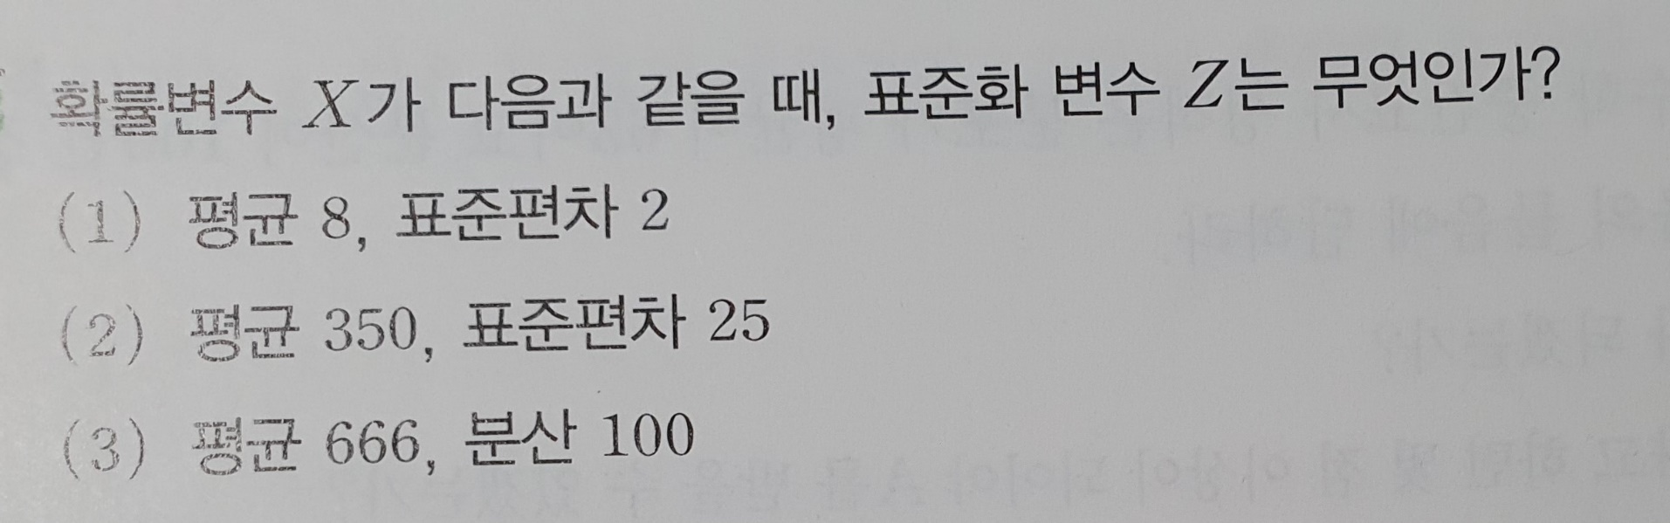
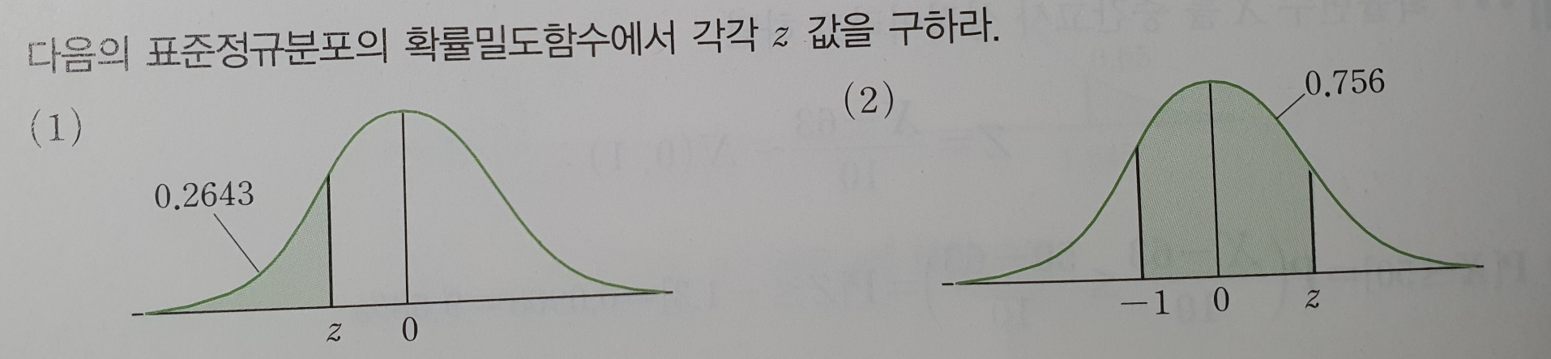
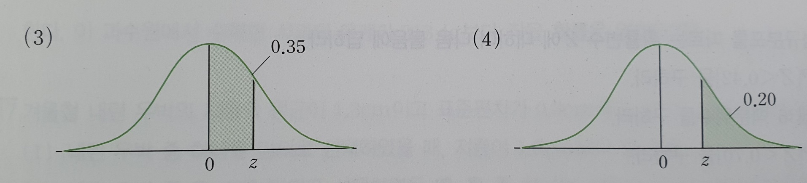
HW
출처:통계학-엑셀을 이용한 분석, 자유아카데미, 김진경 외 5인

Slide 27
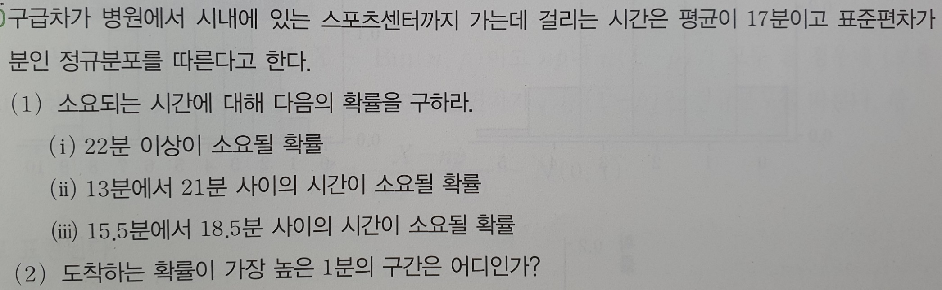
HW
3

Slide 28
4. 이항분포의 정규분포로의 근사
이항분포 X ~ B(n,p)에서 n이 매우 클 때(p가 작으면 포아송 분포)
=> 확률계산이 복잡
=> np 와 n(1-p)가 5이상이면
=> X N(np, np(1-p))

Slide 29
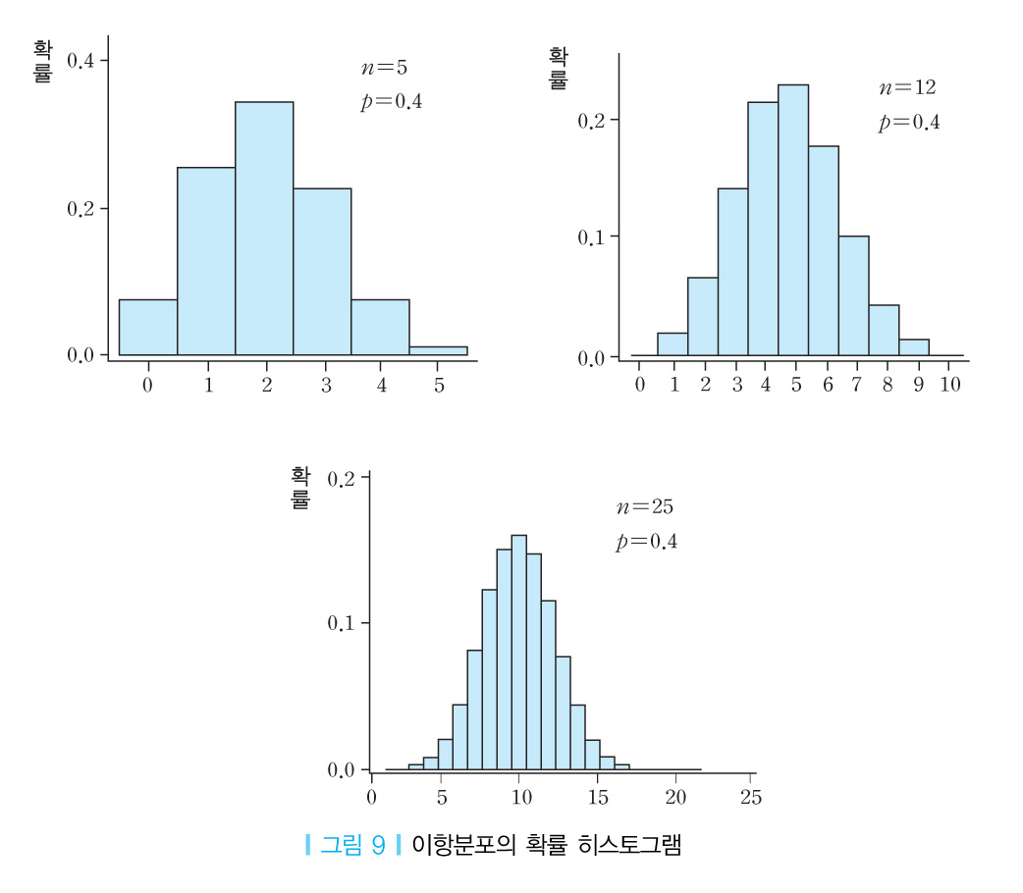
4. 이항분포의 정규분포로의 근사
출처:통계학-엑셀을 이용한 분석, 자유아카데미, 김진경 외 5인

Slide 30
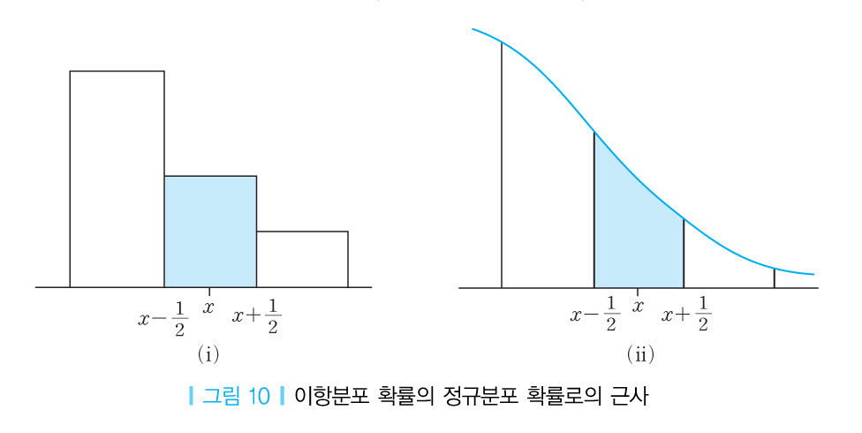
연속성 수정
p(a ≤X ≤ b)=p(a-0.5 ≤X ≤ b+0.5)
출처:통계학-엑셀을 이용한 분석, 자유아카데미, 김진경 외 5인

Slide 31
이항분포의 정규분포로의 근사
X ~ B(n,p) =>X N(np, np(1-p))
이 때 연속성 수정을 해야한다.
p(a ≤X ≤ b)=p(a-0.5 ≤X ≤ b+0.5)
=p( (a-0.5-np)/ ≤Z
≤ (b+0.5-np)/ )
p(X<a)=p(X ≤ a-1) p(X ≤a-1 +0.5)

Slide 32
이항분포의 정규분포로의 근사
예6) X~B(10,0.2)
=>np=2, np(1-p)=1.6
p(1 ≤X ≤ 4) p(1-0.5 ≤X ≤ 4+0.5)
=p((0.5-2)/ ≤Z ≤(4.5-2)/ )
위의 두 확률을 계산하여 비교해 보시오.
이항분포
정규분포로의 근사
연속성 수정을 한 경우
연속성 수정을 안 한 경우

Slide 33
EXCEL 실습
예제7) 1) X~B(15, 0.5), 2) X~B(15, 0.1)
3) X~B(15, 0.9)
이항확률분포표를 만들고 꺽은선그래프를 그려서 정규분포와 비교하여 보아라.

Slide 34
EXCEL 실습
예제8) X~B(500, 0.03)
1) p(13<= X <= 18)=?
2) 위 이항분포의 확률값을 정규근사로 구해보고 위의 결과와 비교해 본다.
X ~ N(np,np(1-p))

Slide 35
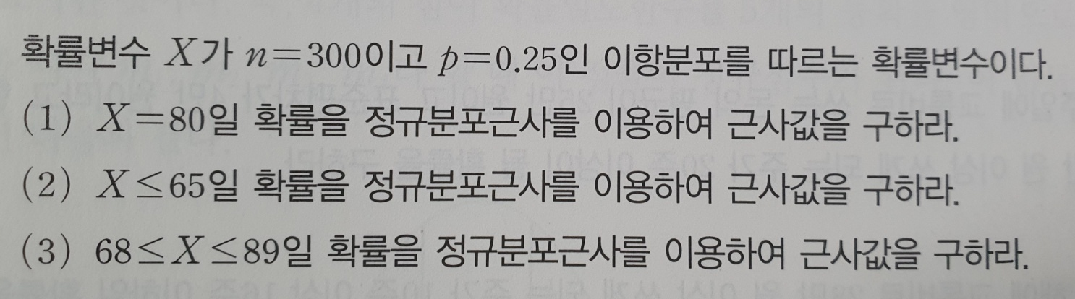
HW
위 문제를 이항분포를 이용하여 정확한 확률을 구하여 위 문제와 비교하라.

Slide 36
5. 정규분포 가정의 조사
많은 경우 정규분포라는 가정을 한다
정규분포 가정에 대한 조사
정규점수그림(normal score plot) 혹은 정규확률그림(normal probability plot)사용
정규점수(normal score)
표준 정규분포에서 이상적인 표본
표준정규분포의 확률밀도함수를 등확률 구간으로 나누어주는 경계값 (z값)
정규성이 없으면 자료 변환
큰 자료를 더 크게=> 제곱, 세제곱
큰 자료를 작게=> 제곱근, log(x), 1/x

Slide 37
정규분포 X~N(0, 1) (예제 9) 4개 자료
0.2
0.2
0.2
0.2
0.2
m1=-0.84
m3=0.25
m4=0.84
m2=-0.25

Slide 38
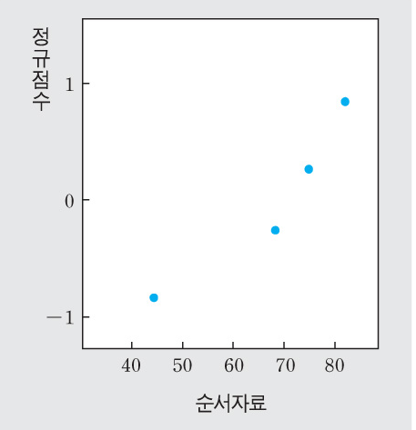
예제9 계속) 4개 자료
75, 68, 82, 44
5개 구간으로 구분
각 구간은 등확률 0.2의 값을 갖는다.
정규점수=>m1, m2, m3, m4
=> -0.84, -0.25, 0.25, 0.84
정규확률그림
출처:통계학-엑셀을 이용한 분석, 자유아카데미, 김진경 외 5인

Slide 39
정규확률그림: Y축에 정규점수
X축에 크기 순 자료
=> 크기 순 x 관측값 = 이상적 x값
=> 정규확률그림이 직선이면 정규분포가정이 타당: z=(x-μ)/σ = x/σ - μ/σ
=> z와 x는 선형관계
정규점수 m | 크기 순 자료 실제 관측한 x값 | 이상적 x값
-0.84 -0.25 0.25 0.84 | 44 68 75 82 | μ+σ*m1 μ+σ*m2 μ+σ*m3 μ+σ*m4

Slide 40
정규확률그림을 그리는 순서
1) 각 자료에 해당하는 정규점수 계산
2) i 번째 순서 자료와 i번째 순서의 정규점수를 하나의 쌍으로 2차원 공간 상에 표현
3) 직선에서 벗어난 정도를 보고 정규분포 가정의 타당성 판단

Slide 41
(예제10) ex12_p248.xlsx를 이용하여 정규확률그림을 그리고 정규분포 가정의 타당성 조사하라
1) 정규점수를 구한다.
rank 함수 이용:함수삽입=>통계=>rank.avg
ref에서 주소는 절대주소 이용할 것
0: 내림차순, 1: 오름차순
2) 정규점수 계산
누적확률 i/(n+1), i=rank 에 해당하는 역함수 값
NORM.S.INV(i/(n+1)) 사용

Slide 42
3) 자료값을 X축, 정규점수를 Y축으로 분산형
X축에서 마우스 클릭=> 축서식=> 축옵션=>최소값 2500, 최대값 5000
4) 자료의 정규성 판단
이상적 자료: μ+σ*mi 를 그려서 비교
추세선 추가

Slide 43
EXCEL 연습
(예제11) ex13_p250.xlsx 이용하여
1) 정규성 조사
1) 정규성이 없으면 적절한 변환 사용
히스토그램=> 왼쪽 편중
큰 자료를 작게=> 제곱근, log(x)
remind) 히스토그램 작성:
자료 오른쪽에 계급구간 오른쪽 범위값과 범위 설명을 입력
154.5 149.5~154.5(이하)
159.5 154.5~159.5
⋮ ⋮
179.5 ⋮
184.5(마지막 범위값은 표에서만 사용)

Slide 44
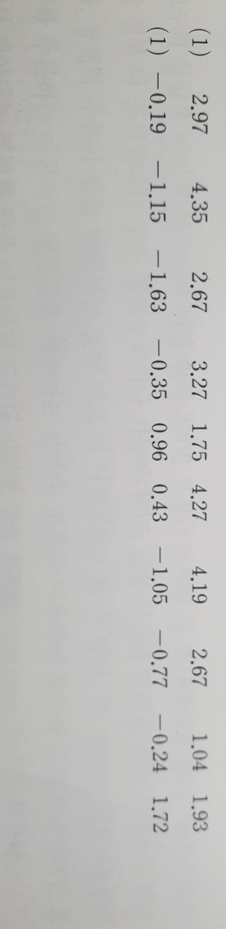
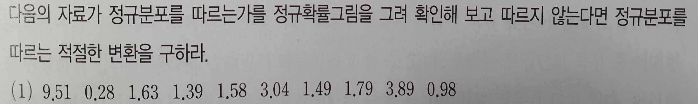
HW
출처:통계학-엑셀을 이용한 분석, 자유아카데미, 김진경 외 5인

